Slide 1
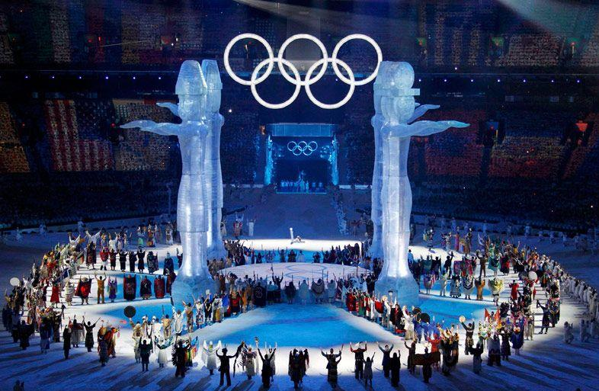
Олимпийские игры

Slide 2
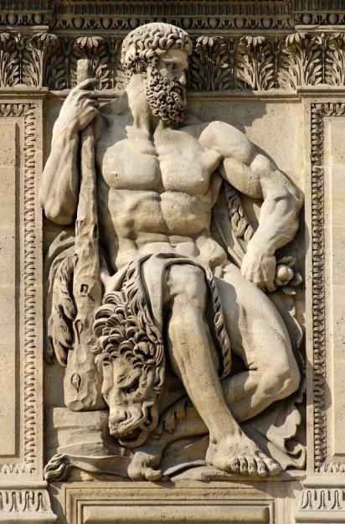
История возникновения
Древние греки создали множество прекрасных легенд, о появлении первых Олимпийских игр.
По одной из них, Игры основал Геракл.

Slide 3
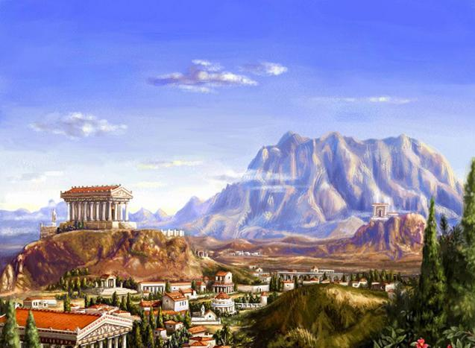
Название «олимпийские» происходит от названия горы Олимп в Греции.

Slide 4
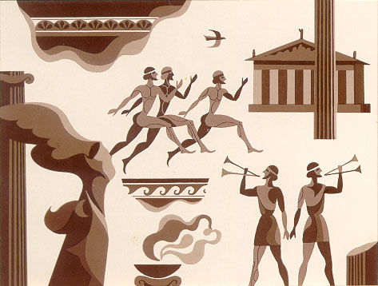
Первые игры
Первые Олимпийские игры зародились в 776 году до нашей эры.
Во время Олимпийских игр на всей территории Греции объявлялось священное перемирие.

Slide 5
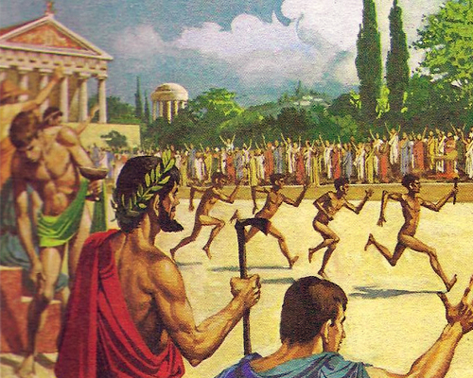
В античных Олимпийских играх Соревновались и были зрителями только мужчины, причём лишь свободнорождённые греки.

Slide 6
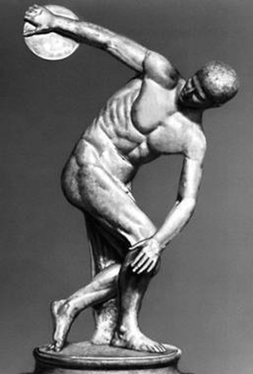
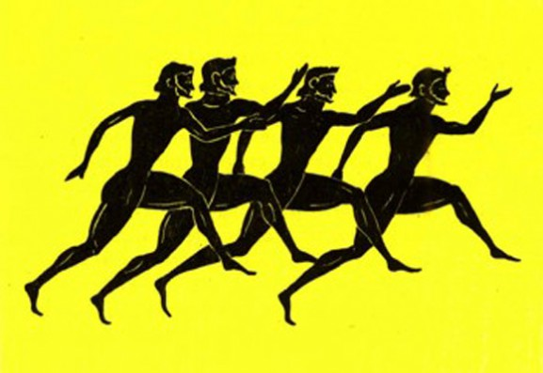
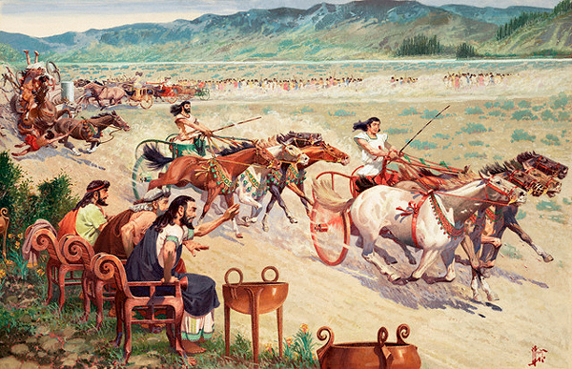
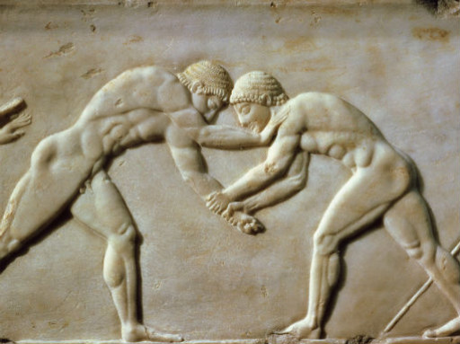
Виды соревнований
Бег
Метание
Гонки на колесницах
Борьба

Slide 7
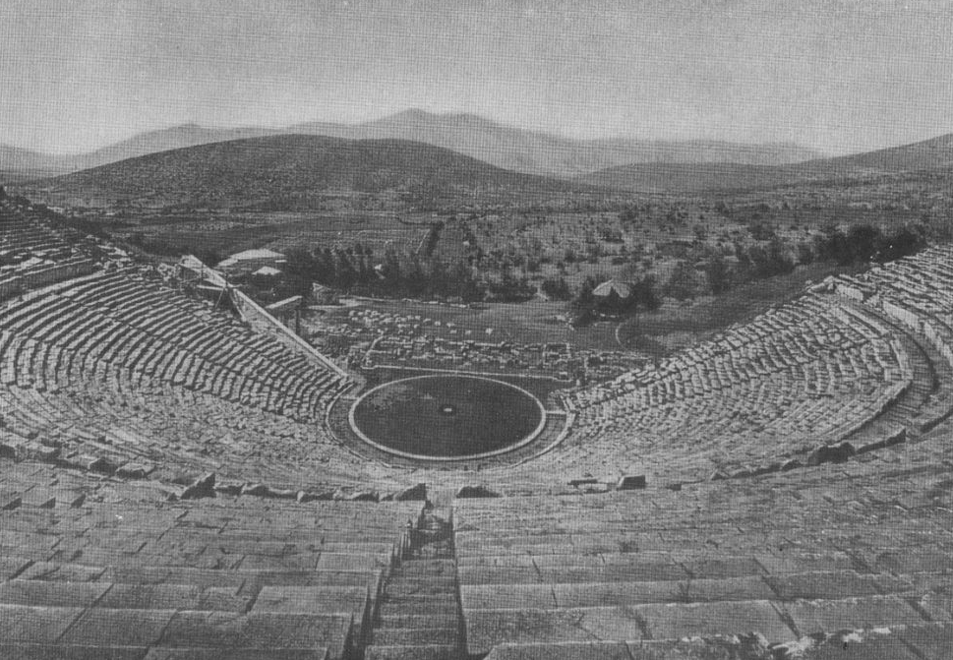
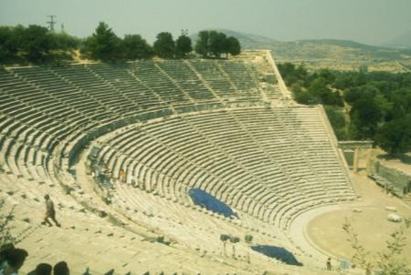
Места проведения
В Олимпии для игр строили грандиозные сооружения:
спортивные площадки
помещения для спортсменов и зрителей
храмы для культовых церемоний

Slide 8
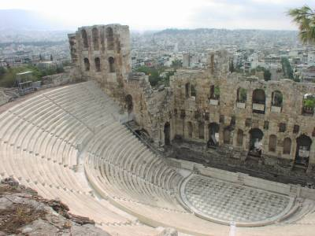
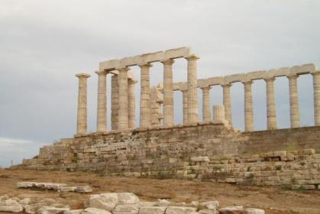
Олимпийские игры шли непрерывно 1169 лет, пока не были запрещены императором Феодосием I.
Многие спортивные сооружения были разрушены.

Slide 9
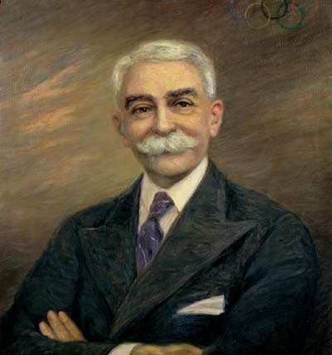
Возрождение
Игры были возобновлены в 1896 г. в Афинах по инициативе Пьера де Кубертена.
Через 4 года атлетов принял Париж. Так удалось сохранить периодичность, традиционную для олимпийских игр.

Slide 10
Виды спорта I олимпиады
Борьба
Велоспорт
Лёгкая атлетика
Плавание
Спортивная гимнастика
Стрельба
Теннис
Тяжёлая атлетика
Фехтование

Slide 11
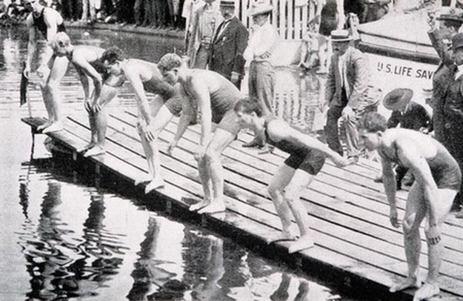

Slide 12
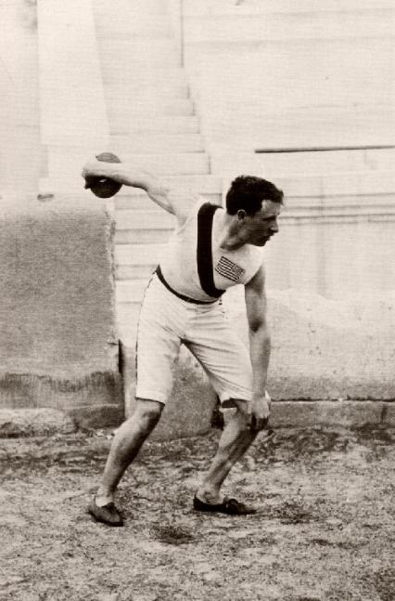
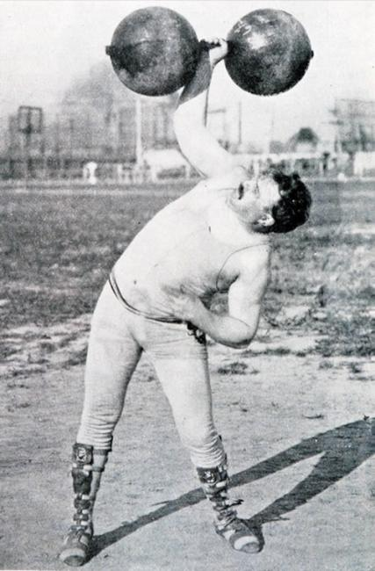

Slide 13
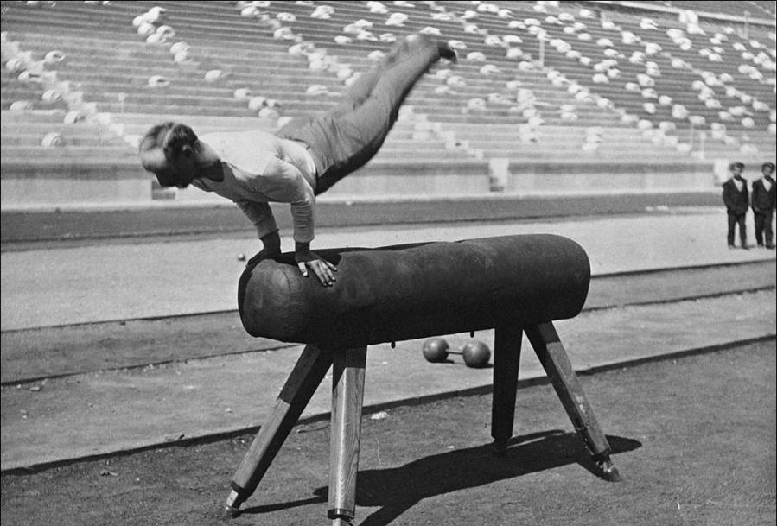

Slide 14
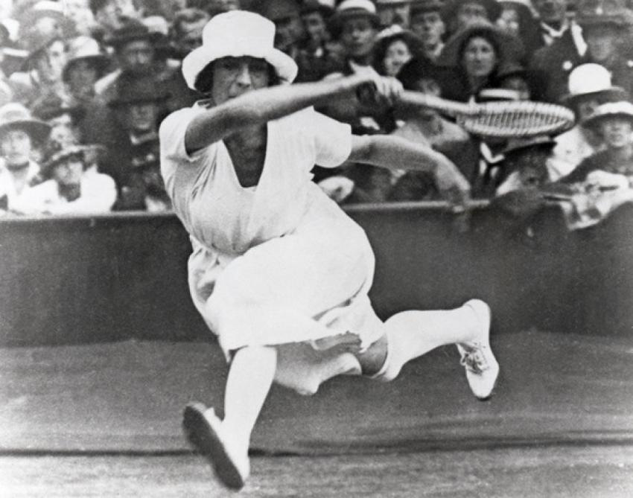

Slide 15
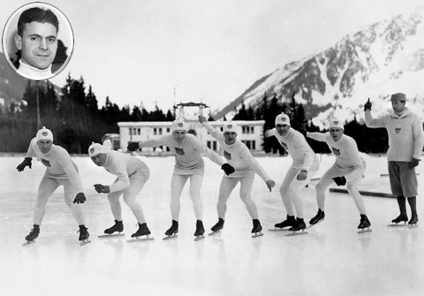
Зимние олимпийские игры
С 1924 г. проводятся еще и зимние Олимпийские игры, которые называют Белыми Олимпиадами.

Slide 16
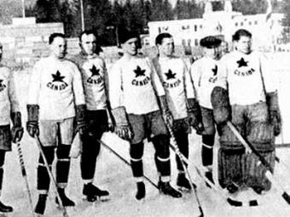
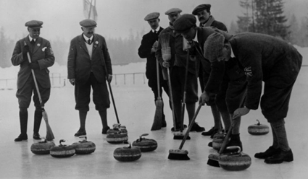
Виды спорта
Бобслей
Кёрлинг
Конькобежный спорт
Лыжное двоеборье
Лыжные гонки
Прыжки с трамплина
Соревнования военных патрулей
Фигурное катание
Хоккей с шайбой

Slide 17
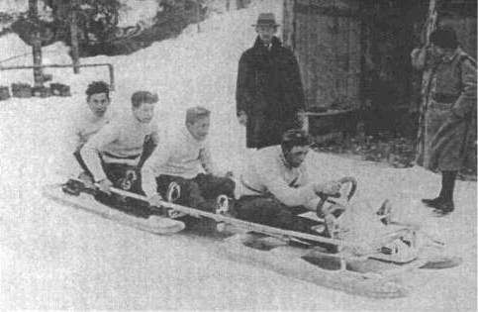
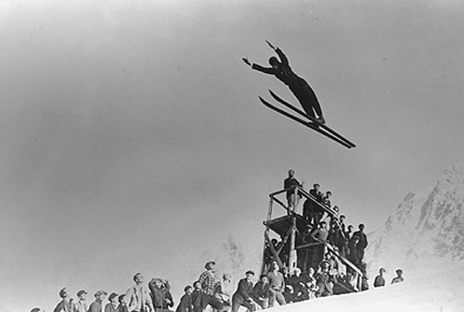

Slide 18
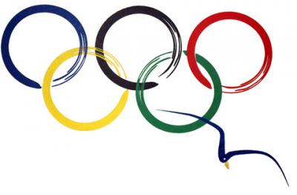
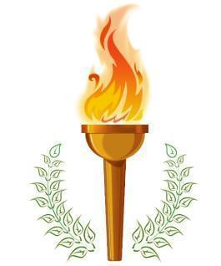
Символика олимпийских игр
Флаг
Гимн
Клятва
Девиз
Медали
Олимпийский огонь
Талисманы
Эмблема

Slide 19
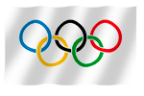
Олимпийский флаг
Белый цвет символизирует мир во время Игр.
Пять переплетённых многоцветных колец олицетворяют единство пяти континентов.

Slide 20
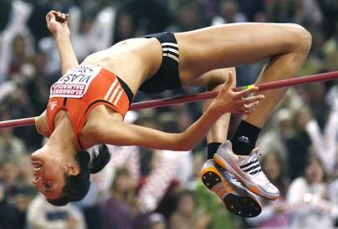
Девиз, главный принцип и клятва
Девиз олимпийских игр: «Быстрее, выше, сильнее».
Основной принцип: «Главное не победа, а участие».
"От имени всех участников соревнований, я обещаю что мы будем участвовать в этих Олимпийских Играх, уважая и соблюдая правила, по которым они проводятся, в истинно спортивном духе, во славу спорта и чести наших команд".

Slide 21
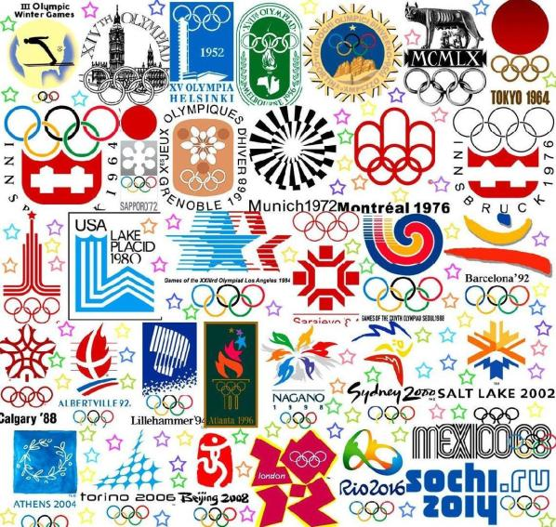
Эмблемы

Slide 22
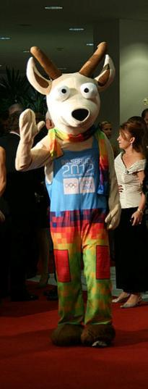
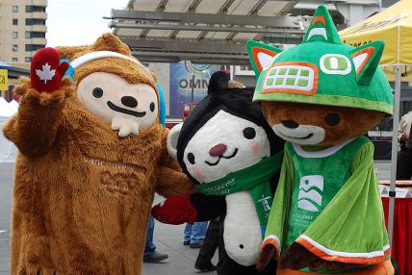
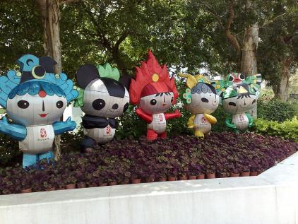
Талисманы

Slide 23
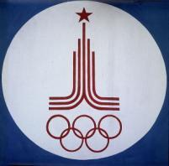
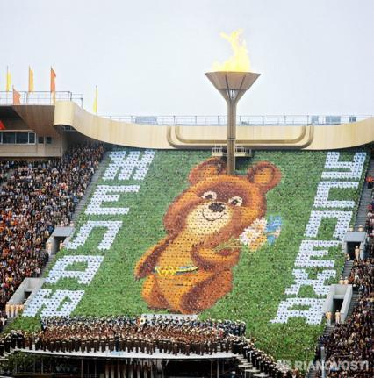
Первые олимпийские игры в Москве
В 1980 г. состоялись летние Олимпийские игры в Москве.
В московской Олимпиаде приняли участие спортсмены из 80 стран.
Команда СССР заняла по итогам этой олимпиады первое общекомандное место.

Slide 24
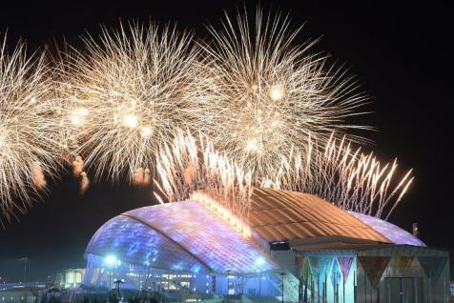
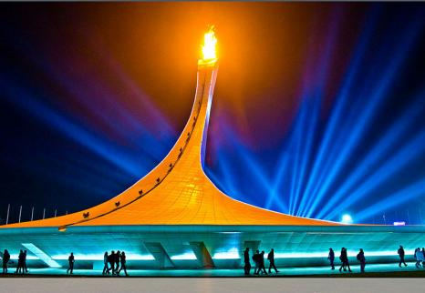
Зимние олимпийские игры в Сочи
Зимние игры проводились с 7 по 23 февраля 2014 года.
На Олимпийских играх в Сочи приняли участие 88 стран.

Slide 25
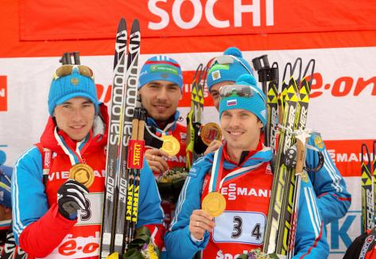
Виды спорта
15
Биатлон
Бобслей
Скелетон
Кёрлинг
Конькобежный спорт
Фигурное катание
Шорт-трек
Горнолыжный спорт
Лыжное двоеборье
Лыжные гонки
Прыжки на лыжах с трамплина
Фристайл
Сноуборд
Санный спорт
Хоккей с шайбой

Slide 26
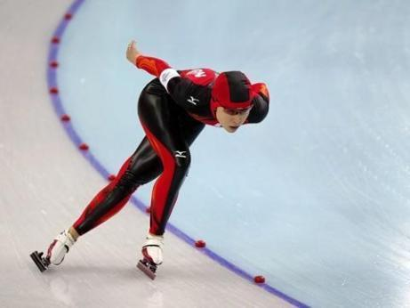
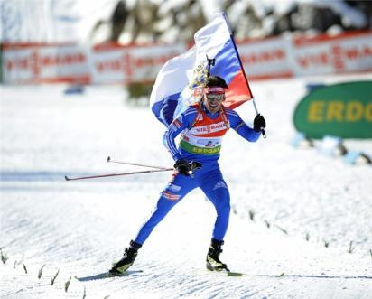
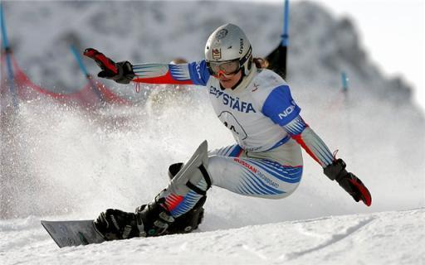
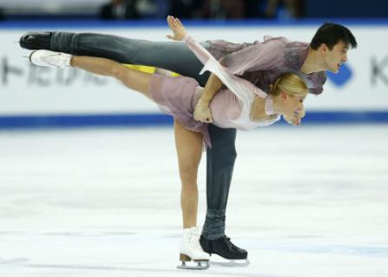

Slide 27
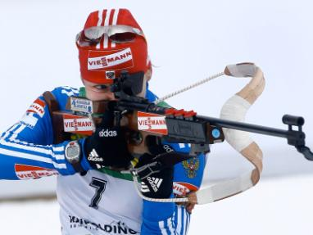
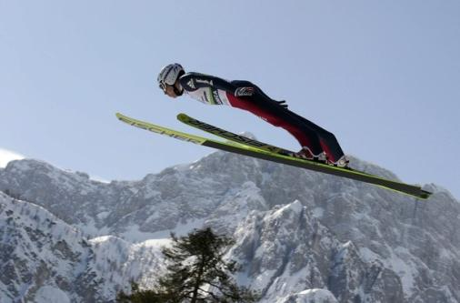
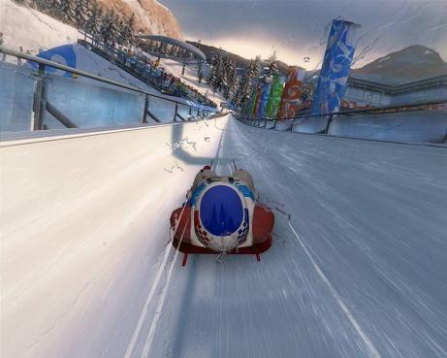
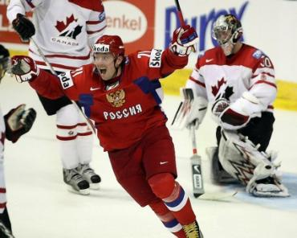

Slide 28
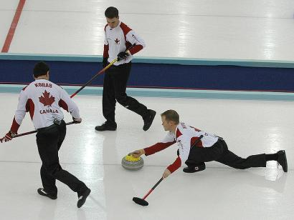
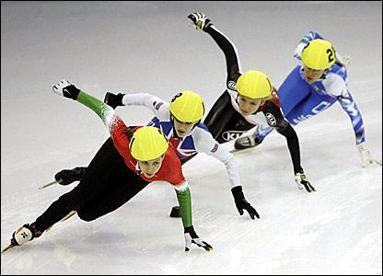
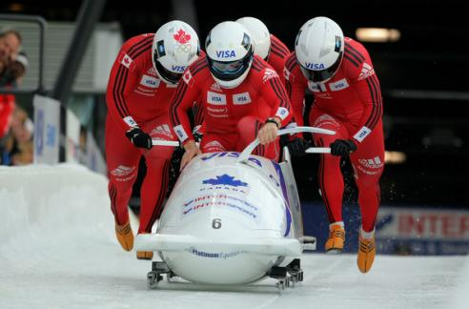
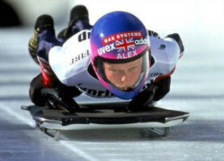

Slide 29
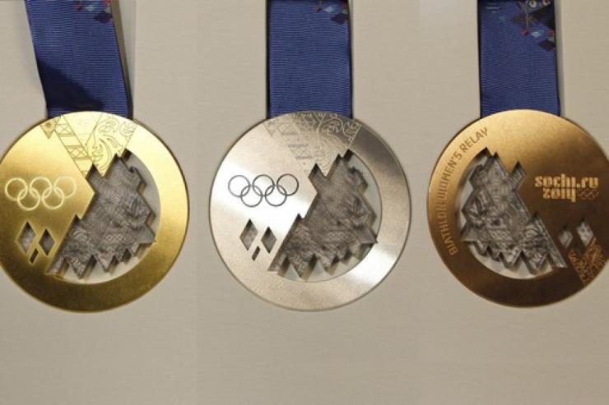

Slide 30
Конец.

